Slide 1

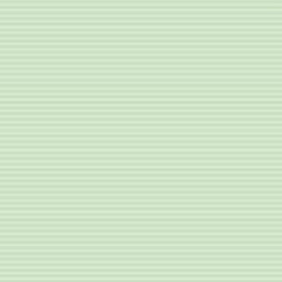
Игра 'Space Defenders'
Авторы:
Катя Филобок
Наташа Орешкина

Slide 2
Идея игры:
В начале Вы вводите имя, которое позже сможете найти в рейтинге
Вы боритесь с пришельцами, стреляя в них. При удачном прохождении уровня переходите на следующий

Slide 3
Структура
Классы:
Bullet - отвечает за движение пуль
Gun - отвечает за пушку, из которой мы стреляем
Ino - отвечает за пришельцов

Slide 4
Структура
Png файлы:
Ino(1), Ino(2), Ino(3) - пришелецы
Gun - пушка
Кадр 1, кадр 2, …. , кадр 13 - анимация
Заставка – просто заставка

Slide 5
"Технологии"
Спрайты
Таблица sqlite3 (рейтинг)
Анимация
Collisions

Slide 6
Что можно добавить
Очки, на которые можно покупать усиления для пушки
Генерация бесконечного количества уровней
Звуки
Пароль

Slide 7
Спасибо за внимание!
Авторы:
Катя Филобок
Наташа Орешкина

